Slide 1
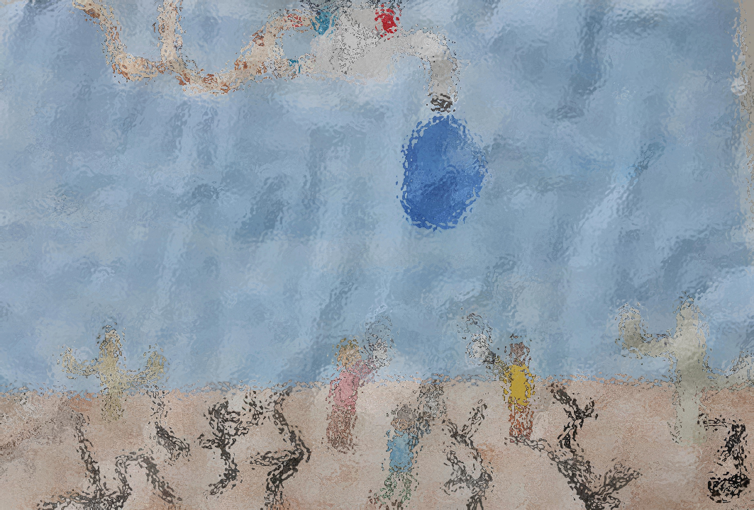
L’acqua per noi
Classe 1B
Secondaria Brazzuoli
A.S. 2021-2022

Slide 2
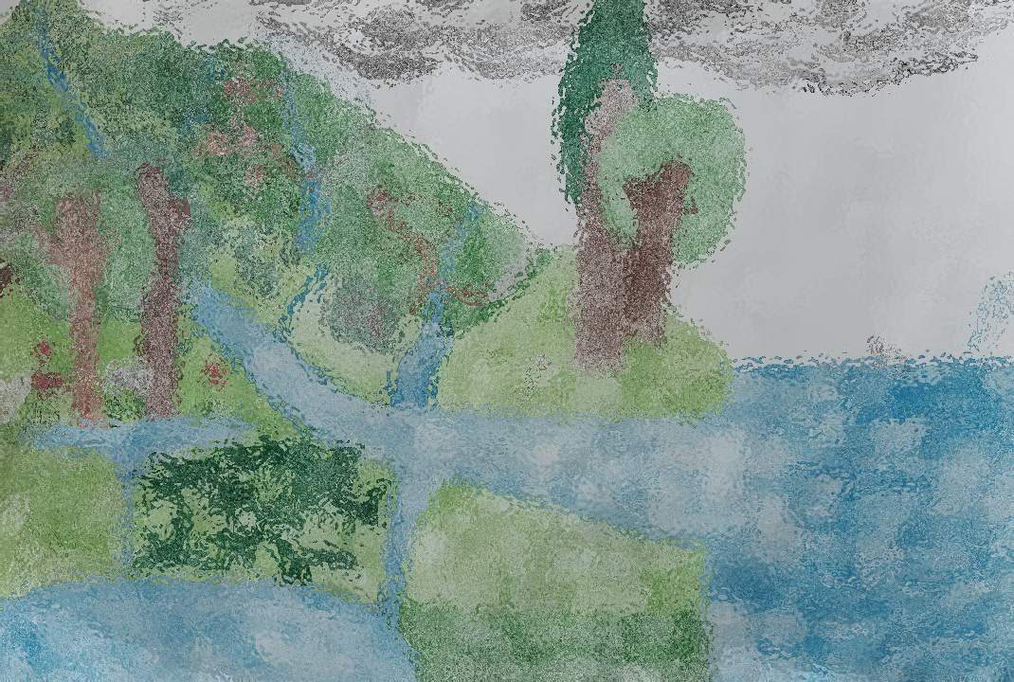
Cosa è stato fatto?
Ci siamo divisi in coppie e abbiamo preso un cartellone ciascuno, riflettendo e lavorandoci con tutti gli strumenti delle materie che facciamo ogni giorno a scuola: scienze, arte, musica, tecnologia.
Non è stato facile, perchè...siamo tutti diversi e con idee diverse!!!
Però, lavorando insieme e con l’aiuto dei nostri insegnanti, siamo riusciti ad esprimere i nostri pensieri su un tema così difficile e complicato.
Alla fine siamo anche riusciti a fare una bella mostra, con tutti i nostri lavori, presentata da noi ai ragazzi della classe 5^ Primaria di Brazzuoli.
L’importante, come sempre, è dire agli altri cosa pensiamo e cercare di far riflettere!!!

Slide 3
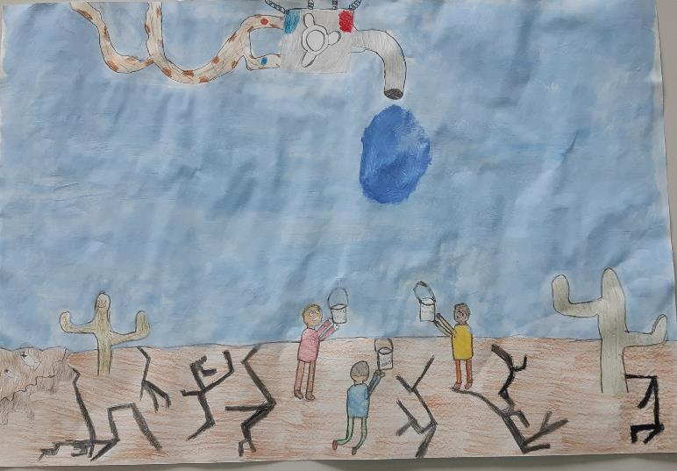
Rischio siccità
Cosa possiamo fare?
Sprecare poca acqua quando ci laviamo i denti
Lavare i piatti in lavastoviglie senza sciacquarli prima

Slide 4
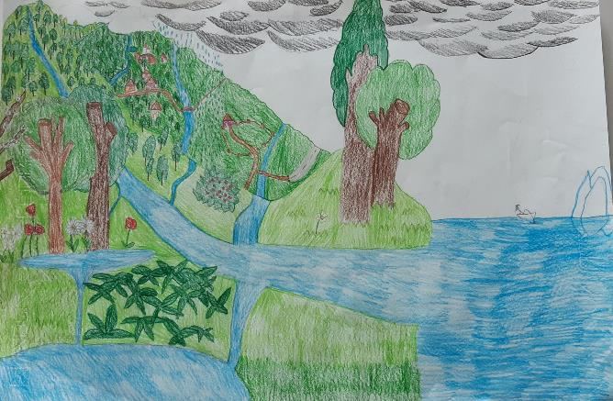
Acqua disponibile
Cosa ne pensiamo?
L’acqua veramente potabile è solo l’1% sulla Terra.
E’ fondamentale non sprecarla e non inquinare.

Slide 5
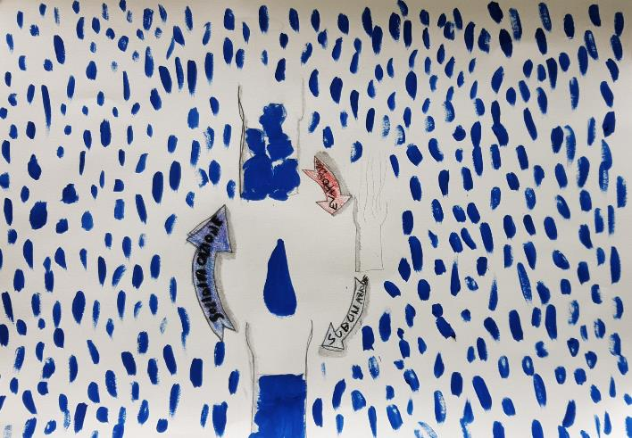
Ciclo dell’acqua
Poche regole per fare la differenza:
Non si spreca l’acqua in bagno
Non tenere il rubinetto aperto se non si usa
Preservare l’acqua e non sprecarla
Non sprecare l’acqua potabile, è preziosa e poca!
Non inquinare l’acqua che abbiamo

Slide 6
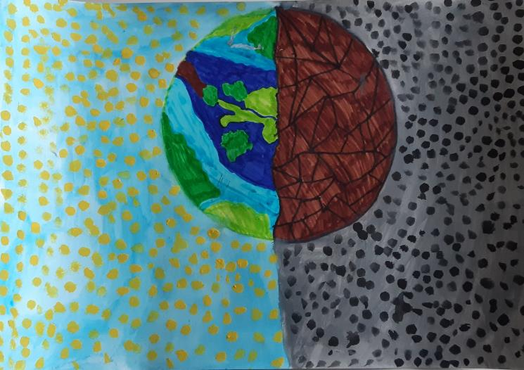
Crisi climatica
L’unico motivo per cui il riscaldamento globale sembra inarrestabile è che non abbiamo ancora provato a fermarlo!
Come possiamo fare la differenza?
Consumare meno carne
Contrastare l’aumento dell’aridità
Utilizzare in modo intelligente l’acqua

Slide 7
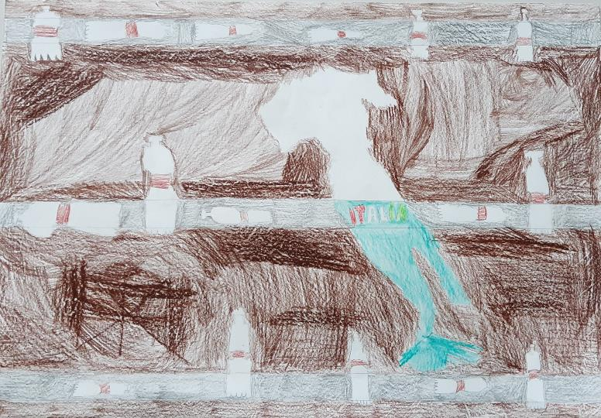
I dati italiani
E in Italia? Dobbiamo fare i salti mortali?
NO!
Basta stare attenti alle piccole cose: rubinetto, doccia...
Rispettiamo l’acqua anche a casa nostra!

Slide 8
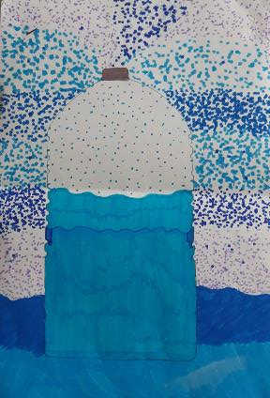
Consumi diretti
Per risparmiare l’acqua dobbiamo pensare a noi e al nostro futuro, per il bene...del MONDO!
L’acqua è un bene prezioso, sia così da sola, che per quello che può darci!

Slide 9
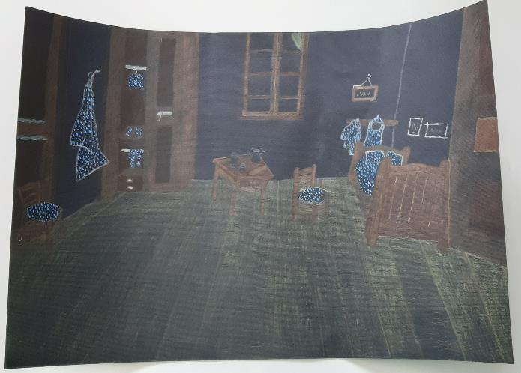
Consumi indiretti
Spesso non pensiamo a quante cose facciamo con l’acqua...come fare per una cosa così complessa?
La nostra idea è di far sì che industrie, fabbriche e negozi producano solo il necessario, riducendo i consumi inutili.
Compriamo, noi per primi, solo quello che ci serve.

Slide 10
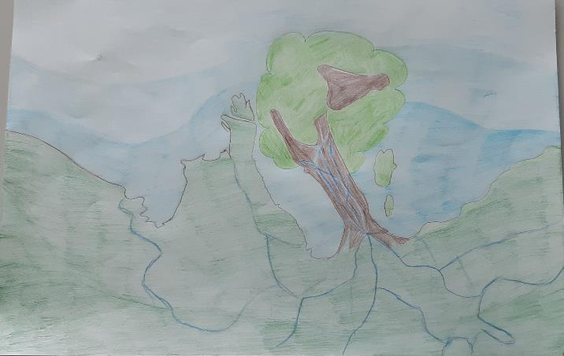
Acqua in agricoltura
Le coltivazioni forniscono la materia prima per nutrirsi usando il 70% dell’acqua disponibile, ma è anche giusto!
L’agricoltura è una delle risorse per la vita, da sempre!
Secondo voi è utile sprecare acqua per cose inutili come vestiti di marca o telefoni ultimo modello?
Pensiamo prima alla nostra salute e al Pianeta. L’agricoltura è sempre più sostenibile!

Slide 11
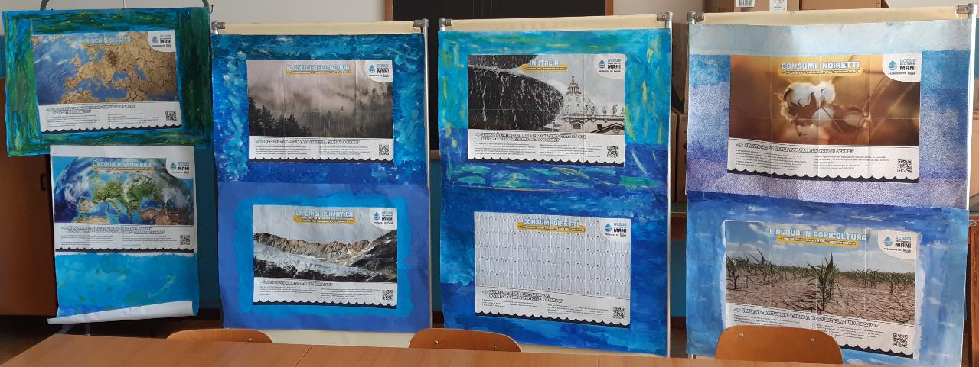
La nostra mostra

Slide 12
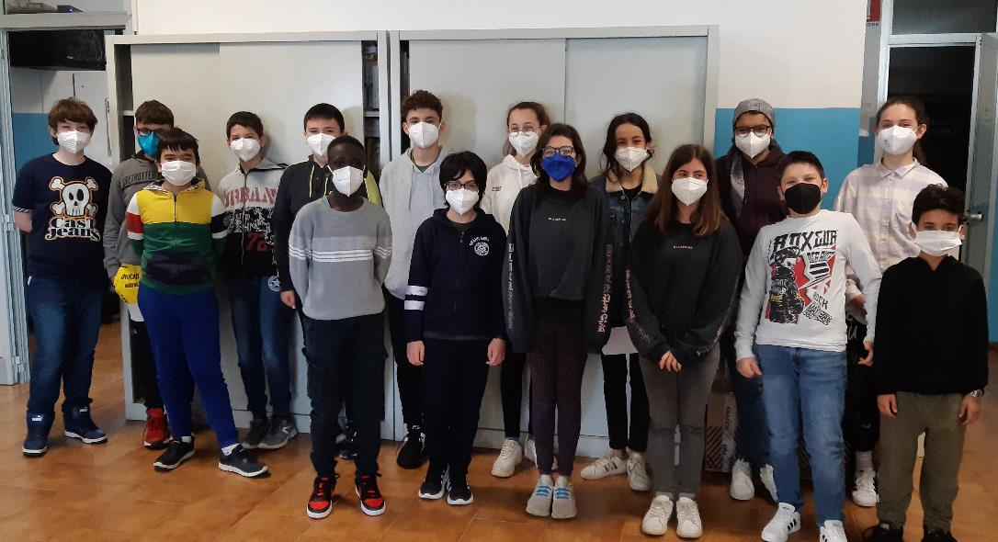
ECCOCI!!!

